Slide 1


生物
课堂

Slide 2
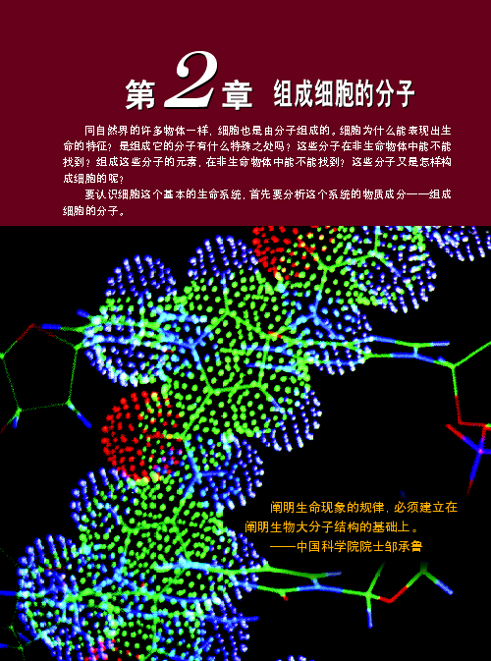

细胞中的元素和化合物
第一节

Slide 3
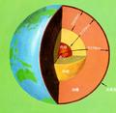
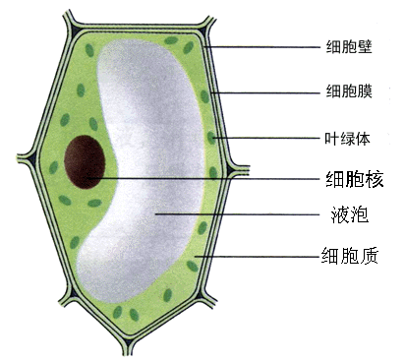
组成地壳和组成细胞的
部分元素含量(％)表
元素 | 地壳 | 细胞
O | 48.60 | 65.0
Si | 26.30 | 极少
C | 0.087 | 18.0
N | 0.03 | 3.0
H | 0.76 | 10.0
问题探讨
比较组成地壳和组成细胞的部分元素的含量，你能看出什么问题？

Slide 4
?
1.组成生物体的所有元素中，有没有哪一种类元素是生物体所特有的？
没有。
这说明什么？
生物界和非生物界具有统一性。(元素方面)
2.生物体中的元素含量和无机环境中的含量有区别吗？
有，相差很大。
这又说明什么？
生物界和非生物界还具有差异性。

Slide 5
结论：
1.组成细胞的化学元素在自然界的无机环境中都能找到,没有一种元素是生命特有的；
2.但元素在细胞中和无机环境中的含量却有区别.
说明生命和非生命的无机环境既有统一性又有
差异性.(生命起源于非生命物质.)

Slide 6
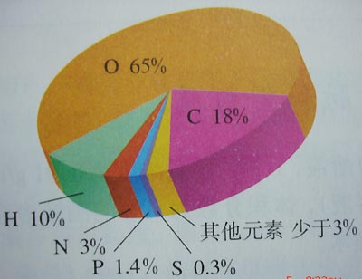
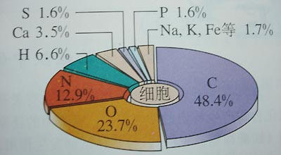
干﹑鲜细胞对比图
组成人体细胞的主要元素（占细胞鲜重的百分比）
组成人体细胞的主要元素
（占细胞干重的百分比）
在人体细胞中，干重时含量最多的元
素是 ；鲜重时含量最多的元素是 。
o
C
含量最多元素： C H O N
主要元素： C H O N P S

Slide 7
细胞的最基本元素是：C
?
这些元素在不同生物的细胞中含量一样吗?(如玉米和人的体细胞)

Slide 8
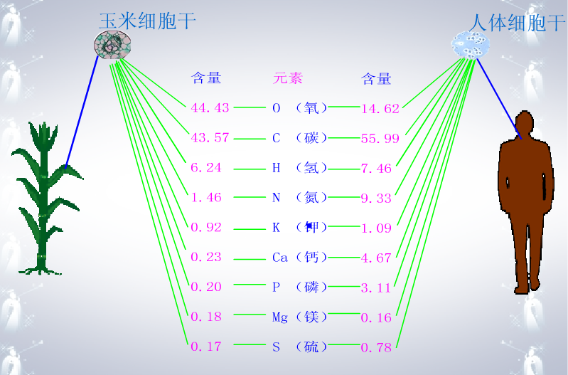

玉米和人体细胞干重的比较
玉米
人
1.组成生物体的含量较多的元素是什么？
2.同种生物体内,各种化学元素的含量是否相同?
3.不同生物体内,化学元素的种类是否大致相同?
4.同一种化学元素,在不同的生物体内的含量是否相同?
C、H、O、N
不 同
不同生物体内组成的化学元素种类大体相同。
不同生物体内组成的化学元素含量相差很大。

Slide 9
必需元素
indispensable element
大量元素
macroelement
微量元素
microelement

Slide 10
（1）大量元素：
概念：
含量占生物体总量万分之一以上的元素。
如：
C、H、O、N、P、S、K、Ca、Mg
（2）微量元素：
缺乏就不能正常生长发育
概念：
生物体生活所必需，但需要量却很少的元素。
如：
Fe、Mn、Zn、Cu、B、Mo
铁 锰 锌 铜 硼 钼
新(Zn)铁(Fe)臂(B)阿童(Cu)木(Mo)猛(Mn)

Slide 11
组成细胞的各种元素又是以什么形式存在的呢?
?
­­­­
化合物

Slide 12
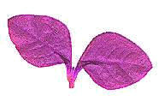

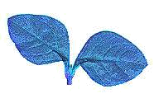
组成生物体的化合物:
水
无机化合物
无机盐
构成细胞的化合物
糖类
脂质
有机化合物
蛋白质
核酸

Slide 13

细胞中各种化合物占细胞鲜重的含量
化合物 | 质量分数（%）
水 | 85-90
无机盐 | 1-1.5
蛋白质 | 7-10
脂类 | 1-2
糖类和核酸 | 1-1.5
水
蛋白质
细胞中最多的化合物是 ；最多的有机化合物是 。
?

Slide 14
思考与讨论：
1.有机化合物和无机化合物有什么区别？
答案：区别主要看它们的分子组成中是否有碳元素。如糖类是有机物，由碳、氢、氧三种元素组成；水是无机物，由氢、氧二种元素组成。
这不是严格意义上的区别，严格区分参照化学教科书

Slide 15
思考与讨论：
2.细胞内最多的有机化合物和无机化合物分别是哪一种，你能推测它们对生命的意义吗？
答案：细胞中最多的有机化合物是蛋白质，无机化合物是水。
蛋白质是组成生物体的重要物质，在生命中起重要作用；
水是生命之源，离开水，生命活动就无法进行。

Slide 16
思考与讨论： 3.根据你的生活经验，说说哪些植物器官的细胞中富含糖类、脂质或蛋白质？怎样从植物器官中提取这些化合物？
答案：植物的叶肉细胞、果实细胞和种子细胞中通常含有较多的糖类、脂质、蛋白质。
如：禾谷类的果实、种子中含淀粉较多；甘蔗的茎和甜菜的根含蔗糖较多；花生、芝麻的种子中含脂质较多；大豆种子中含蛋白质较多。
提取方法：设法将细胞破碎，再将这些物质提取出来。

Slide 17
练一练:
1、科学家在研究生物体的化学成分时,发现组成生物体的元素在非生物界也存在,这一事实主要说明: （ ）
A 生物界和非生物界没有区别
B 生物界和非生物界具有统一性
C 生物来源于非生物
D 生物界和非生物界具有差异性
2、生活在缺水的沙漠环境中的仙人掌细胞中，含量最多的化合物是（ ）
A、蛋白质 B、脂肪 C、糖类 D、水
B
D

Slide 18
3.生活在沙漠中的仙人掌和生活在珊瑚礁中美丽的珊瑚鱼，组成它们的化学元素种类 （ ）
A、差异很大 B、完全相同
C．大体相同 D．没有一定标准
4．在生物体内含量较少，但对维持生物体正常生命活动 必不可少的元素是（ ）
A．Fe、Mn、Zn、Mg B．Zn、Cu、Mn、Ca
C．Zn、Cu、B、Mn D．Mg、Mn、Cu、Mo
5.在组成生物体的化学元素中，最基本的元素是（ ）
A．C B．H C．O D．N
C
C
A

Slide 19
一、细胞中的水
1. 水在细胞中的含量
⑴生物种类不同含水量不同：水生生物>陆生生物
生物 | 水母 | 鱼类 | 蛙 | 哺乳 动物 | 藻类 | 高等植物
质量 分数％ | 97 | 80～85 | 78 | 65 | 90 | 60～80
水母

Slide 20
⑵同一生物在生长发育的不同时期，含水量也不同
幼儿和老年人
幼儿和成人体内的含水量
⑶在不同的组织、器官中，水的含量也不相同
人体中几种不同器官或组织中水分的含量
组织 器官 | 牙齿 | 骨髓 | 骨骼肌 | 心脏 | 血液
质量 分数％ | 10 | 22 | 76 | 79 | 83

Slide 21
2. 水的存在形式及生理功能
形式 | 定义 | 含量 | 功能
自由水
结合水
1.是细胞内的良好溶剂
2.参与细胞内的生化反应
3.运送养料和代谢废物
细胞中游离态的水，可以自由流动
95%以上
自由水多，代谢旺盛
细胞中与其他化合物结合的水
是细胞的组成成分
约4.5%
结合水多，抗逆性强

Slide 22
人体某些组织的含水量近似，但形态却不同。例如，心肌含水约79%，而呈现坚韧的固态，血液含水量约82%却呈川流不息的液态，对这种差异正确的解释是（ ）
A、心肌内多是呈现结合水
B、血液中全是结合水
C、心肌内多是自由水
D、血液中全是自由水
A

Slide 23
二、细胞中的无机盐
1.含量：
1-1.5%
2.存在形式：
大多数以离子的形式存在
3.生理作用：
细胞中许多有机物的重要组成成分
维持细胞和生物体的生命活动
维持细胞的酸碱平衡

Slide 24
无机盐缺乏与疾病的相关性：
缺Fe：
人体患贫血；果树患黄叶病
成年人缺钙患骨质疏松症；哺乳动物血液中缺钙会出现抽搐现象
缺Ca：
缺I：
人幼年患呆小症；成年患甲状腺肿大（大脖子病）
缺B：
华而不实（只开花不结果）
缺Zn：
影响人体生长发育、大脑发育和性成熟
缺Se：
患克山病（原发性心脏病）
缺Mg：
影响植物叶绿素的合成，影响光合作用的进行

Slide 25
如何知道一棵树有多少无机盐？
提示：有机物可燃烧，无机盐不能燃烧。

Slide 26
练习：
刚刚收获的小麦种子经暴晒，失去了大量的水份，这些水属于（ ）；再将晒干的种子放在试管内用酒精灯加热，试管上将出现小水珠，这些水属于（ ）；再点燃种子，最终会得到一些灰白色的灰烬，这些灰烬是（ ）。
自由水
结合水
无机盐

Slide 27
课堂巩固
1、当生物体新陈代谢旺盛，生长迅速时，生物物体内
A、结合水／自由水的比值与此无关
B、结合水／自由水的比值会升高
C、结合水／自由水的比值会降低
D、结合水／自由水的比值会不变
2、已知Mn²⁺是许多酶的活化剂，例如能激活硝酸还原
酶，缺Mn²⁺的植物就无法利用硝酸盐，这说明无机盐
离子
A、对维持生物体生命活动有重要作用
B、对维持细胞形态有重要作用
C、对维持酸碱平衡有重要作用
D、对调节细胞内外的渗透压有重要作用

Slide 28
3、人的红细胞必须生活在含有0.9%的氯化钠溶液中；若
将红细胞置于蒸馏水中，红细胞会吸水过多而胀破；
若将红细胞置于浓盐水中，，红细胞会因失水而皱
缩，因而丧失输送氧气的功能。所以医生给脱水病人
输液时常用0.9%的生理盐水，这个事实说明
A、无机盐对维持细胞形态和功能有重要作用
B、无机盐是正常红细胞的主要组成成分之一
C、水分子容易进出细胞
D、无机盐离子容易进出细胞
4、现有含水量:(1)10%,(2)12%,(3)14%,(4)16%的小麦,分
别贮藏于条件相同的四个粮仓中.在贮藏过程中,有机物
损耗最少的是
A.(1) B.(2) C.(3) D.(4)

Slide 29
5、人体某些组织的含水量近似，但存在形式却不同，例
如：心肌含水量约79%，而呈坚韧状态，血液含水量约
82%，却呈川流不息的液态。从水在生物体内的存在形
式来看，对这种差异的解释为
A.心肌内结合水较多 B.血液中结合水较多
C.心肌内全是结合水 D.血液中全是自由水
6、为确定某种元素是否为植物所必需，用缺少该元素的
“完全营养液”进行培养，应该
A.以土壤为基质栽培，加上述营养液
B.以大田种植，浇上述营养液
C.以沙土为基质栽培，加上述营养液
D.只用上述营养液，不用基质

Slide 30
7、从以下两表格的数据分析中可得出的正确结论是
几种不同生物体水的含量
生物 | 水母 | 鱼类 | 蛙 | 哺乳动物 | 藻类 | 高等植物
水含量% | 97 | 80-85 | 78 | 65 | 90 | 60-80
人体中几种不同器官或组织中水的含量
组织器官 | 牙齿 | 骨骼 | 骨骼肌 | 心肌 | 血液
所占比例% | 10 | 22 | 76 | 79 | 83
①构成生物体的成分中水的含量最多 ②生物体的含水量与生物的生活环境密切相关 ③代谢旺盛的组织器官含水量较多 ④组织器官的差异与水的存在形式相关
A.①②③④ B.①②③ C.①② D.①

Slide 31
8、解释下列现象或事实：
（1）刚收获的新鲜小麦在阳光下晒干，质量减轻，这个 过程损失的主要_________；代谢旺盛的细胞内_________水的含量高。
（2）当细胞缺少钾、钠、钙时，细胞膜的通透性会发生改变，此现象说明了______________________________
________________________。
（3）红细胞内铁含量降低时，其血红蛋白减少，红细胞的输氧功能减弱，这个事实说明了___________________
_______________________________。
自由水
自由水
无机盐离子对维持生物体的正
常生命活动有重要作用
有些无机盐是细胞
内某些复杂化合物的重要成分

Slide 32


结合水
相结合
与细胞内的其他物质_________的水
水的存在形式
占细胞内全部水分的______
4.5%
自由水
游离
自由流动
以______形式存在、可__________的水
占细胞内全部水分的_______
95.5%
1、自由水与结合水的关系
自由水和结合水可__________
2、细胞含水量与代谢的关系
代谢活动旺盛，细胞内________水含量高；
代谢活动下降，细胞中________水含量高。
相互转化
自由
结合

Slide 33
目的要求：
尝试用化学试剂检测生物组织中糖类、脂肪和蛋白质
材料用具：
1.实验材料：苹果汁、花生种子、花生汁、马铃薯 片、豆浆、鲜肝液
2.仪器：
3.试剂：斐林试剂、苏丹Ⅲ、碘液、双缩脲
方法步骤：
1．实验材料、仪器和试剂的选择
2．设计记录表格，记录预测结果
3．检测的方法步骤
(1)还原糖的检测和观察;
(2)脂肪的检测和观察;
(3)蛋白质的检测和观察;

Slide 34
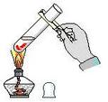
实验:
检测生物组织中的糖类、脂肪和蛋白质
实验原理：
某些化学试剂能够使生物组织中的有关有机化合物产生特定的颜色反应。如：
还原糖 + 斐林试剂→砖红色沉淀
(试剂现配现用,且需水浴加热)
脂肪 + 苏丹Ⅲ染液→橘黄色
蛋白质 + 双缩脲试剂→紫色(碱性条件下)
淀粉 + 碘液→蓝色

Slide 35

斐林试剂:
A液、0.1g/ml NaOH
B液 、0.05g/ml CuSO₄

Slide 36
双缩脲试剂:
A液、0.1g/ml NaOH
B液 、0.01g/ml CuSO₄
注意：先加A液1毫升，
再滴加B液3~4滴

Slide 37
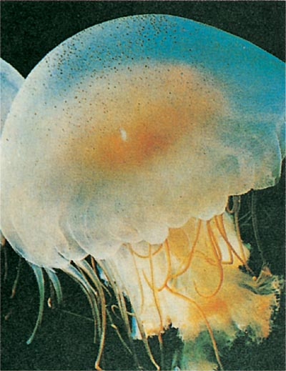
水母

Slide 38
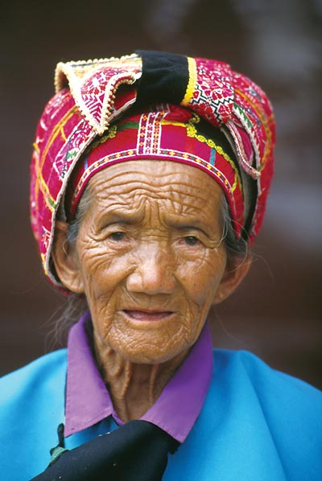

幼儿和老年人

Slide 39
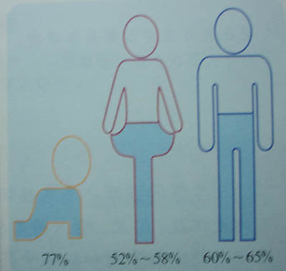
幼儿和成人体内的含水量

Slide 40
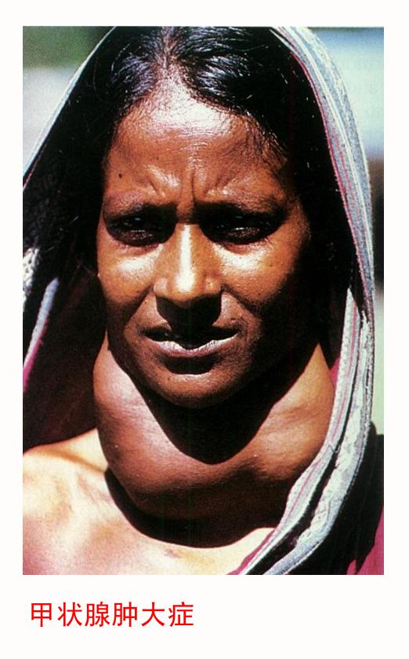

Slide 41
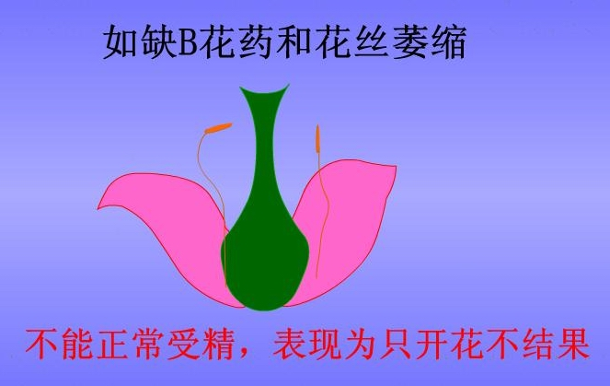
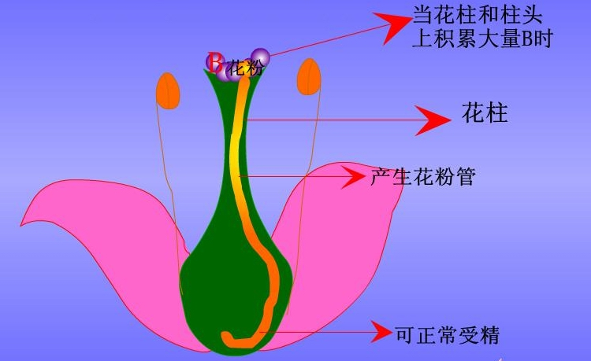
微量元素B能促进花粉的萌发和花粉管的伸长

